Slide 1
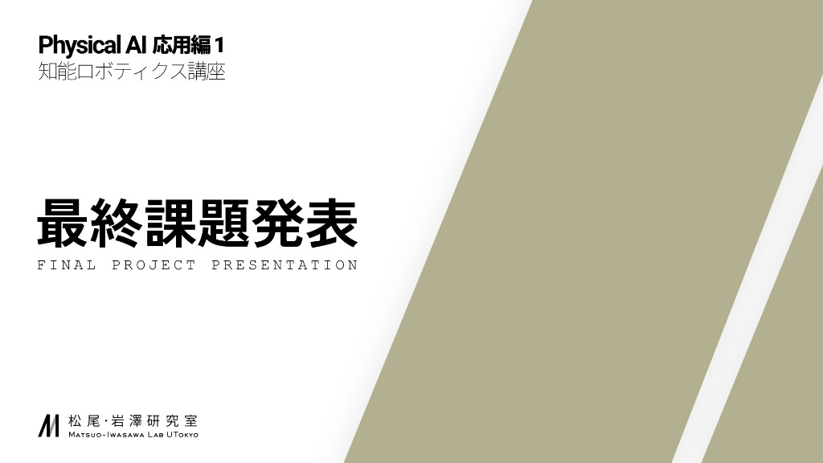

Slide 2
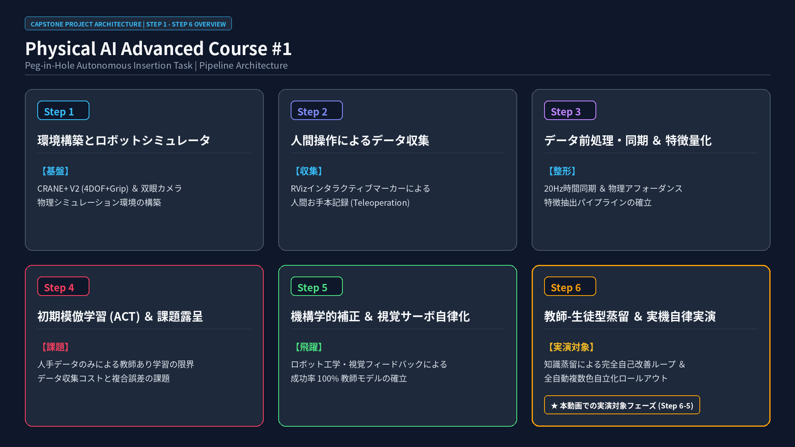
【OVERVIEW】 パイプライン全体像
1. パイプライン全体概要 (Step 1 〜 Step 6)
📋 タスク定義 ＆ 実施諸元
• 対象ロボット: CRANE+ V2 (4自由度アーム ＋ 1自由度パラレルグリッパー)
• シミュレータ: Gazebo 11 / ROS 2 Humble (noVNC DISPLAY=:1 / 6080ポート)
• タスク定義: 机上ランダム配置ペグ (外径20mm) の受台穴 (内径22mm) 自律挿入
• 実演達成成果: 実時間 107.6 秒完走 (180秒制限内・最大2倍速規定クリア・100%成功)
💡 本課題の核心技術アプローチ
• 人手テレオペの限界突破: 人手データ収集に伴う操作疲労・ブレ・複合誤差（Covariate Shift）の蓄積をロボット工学的補正制御により克服。
• 成功率100%物理モデル: ヘリコプター型垂直進入 ＆ ペグ底部直接視覚サーボにより、全初期配置で100%成功するTeacher Controllerを確立。
• 自己改善型 RobOps/MLOps: 物理エキスパートから実画像・実物理接触テレメトリを自動収集し、生徒ACTモデルへ知識蒸留（Distillation）する自律ループを実証。
図 1: Step 1〜6 全工程パイプラインアーキテクチャ概要図
Physical AI 応用編1 知能ロボティクス講座 最終課題発表 | 松尾・岩澤研究室
2 / 13

Slide 3
【STEP 1: 基盤環境構築】
2. Step 1: 環境構築とロボットシミュレータ
🎯 開発環境・ロボット・センサー諸元
• 基盤目的: 物理接触シミュレーションおよび画像レンダリングをリアルタイムに実行可能なロボット開発・深層学習基盤の確立。
• OS / ROS 2 / Gazebo: Ubuntu 22.04 LTS / ROS 2 Humble / Gazebo 11。noVNC（仮想画面 DISPLAY=:1 / 6080ポート）経由でブラウザ直接可視化。
• 対象ロボット (CRANE+ V2): アールティ社製 4自由度シリアルリンクアーム ＋ 1自由度パラレルグリッパー。URDF/Xacroによりジョイント可動域、伝達トルク、摩擦係数を精密に定義。
• 双眼カメラ配置: 正面メインカメラ（固定視点 640x480 @ 30FPS, FOV 1.047 rad）および側面サブカメラ（斜め側面視点 640x480 @ 30FPS）を配置。作業空間の遮蔽（オクルージョン）を回避。
• 対象物体諸元: 円柱ペグ（外径 20.0 mm、高さ 80.0 mm、質量 0.05 kg、赤/緑/青）および受台穴ベース（内径 22.0 mm、クリアランス 2.0 mm、台座高さ 30.0 mm）。
📷 双眼カメラセンサーの役割分担
• 正面メインカメラ: 天井俯瞰視点からペグおよび受台穴の水平2次元座標 (X, Y) と上面重心を安定トラッキング。ターゲット色選択と初期位置推定を担当。
• 側面サブカメラ: 斜め真横視点からペグの昇降高度 Z、受台穴直上での鉛直アライメント、ペグ底部の接地状態、および進入時の傾斜角 Δtilt を監視。
⚙️ CRANE+ V2 関節構成 ＆ 制御仕様
• J1 (Base Yaw): 旋回軸 (±2.61 rad)。ターゲットペグの偏角方向へアーム全体を指向。
• J2 / J3 (Shoulder / Elbow): 前後リーチおよび高度Z制御 (±1.74 rad / ±2.61 rad)。
• J4 (Wrist Pitch): 手首ピッチ角制御 (±1.84 rad)。ペグを机上・穴に対して真下（鉛直）に維持。
• Hand (Gripper): 平行爪把持 (0.0: 完全閉 〜 0.8: 完全開)。非対称リンク（右可動爪13mm長）。
Physical AI 応用編1 知能ロボティクス講座 最終課題発表 | 松尾・岩澤研究室
3 / 13

Slide 4
【STEP 2: 人手教示データ収集】
3. Step 2: 人間操作によるデータ収集 (Teleoperation)
🎮 テレオペレーションによる教示記録
• 目的: 人間オペレータによる遠隔操作を通じて、タスク達成（ペグ把持・整姿・挿入）に必要な初期のお手本軌道（Demonstrations）を記録・保存。
• 操作インターフェース: RViz 2 上に 6D Interactive Marker を展開し、目標位置姿勢に対する数値逆運動学（IK）計算を介してロボット関節角をリアルタイム指令。
• 記録トピック群: ROS 2 bag ファイルとして /image_raw (正面), /side_camera/image_raw (側面), /joint_states (関節現在値), アーム・グリッパー目標軌道を完全同期記録。
• 記録データ形式: エピソード単位でタイムスタンプ、4軸関節現在角（Position）、グリッパー開度、双眼カメラRGBフレーム、エンドエフェクタ6D姿勢を保存。
⚠️ 直面した技術的課題（人手テレオペの限界）
• 操作ばらつきと疲労: マウスポインタ操作による微細な位置決めのブレ、手ブレ、オペレータ疲労に伴う軌道ばらつきが顕著に発生。一定品質のデータ収集が極めて困難。
• データ収集コストの急増: 1エピソードあたり数分を要し、深層学習（ACT）の汎化に必要な数十〜数百エピソードの人手収集は人的・時間的コストが爆発。
• 接触時のペグ傾斜とカジリ: 把持位置や下降角度のわずかなズレにより、クリアランス2mmの穴縁に接触してペグが斜めに傾倒し、摩擦ロック（カジリ）で挿入失敗が多発。
• 【結論】力まかせ収集の破綻: 人手テレオペの収集数を増やすアプローチは非現実的。機構学的補正制御を備えた高精度物理モデルを構築し、そこから自己学習（自己改善ループ）を回すことが不可欠と判断。
Physical AI 応用編1 知能ロボティクス講座 最終課題発表 | 松尾・岩澤研究室
4 / 13

Slide 5
【STEP 3: データ前処理・特徴量化】
4. Step 3: データ前処理・同期 ＆ 14次元アフォーダンス特徴量化
🔄 時間同期 ＆ 駆動マスキング仕様
• 前処理目的: サンプリング周波数の異なる非同期センサ群（関節角50Hz、画像30Hz）を統一し、ニューラルネットワークに適したクリーンなデータセットを構築。
• 20Hz 厳格時間同期: ApproximateTimeSynchronizer により 20Hz (50ms周期) で画像フレームと関節状態を完全同期。ジッターやタイムラグによる因果性破綻を防止。
• 静止ノイズ自動マスキング: 動作開始前の待機時間や操作間の静止・不感帯フレームを自動検知して除去。全エピソード合計 1,634フレームの純粋動作シーケンスへ濃縮。
• 統計的正規化 (Z-Score): データセット全体から平均値ベクトル μ と標準偏差ベクトル σ を算出し正規化。欠損値（NaN/Infゼロ）および外れ値を完全排除。
📊 14次元物理アフォーダンス特徴量ベクトルの構造
• ① 関節現在角 (4次元): joint1 (旋回), joint2 (肩), joint3 (肘), joint4 (手首ピッチ) の現在角度 [rad]。ロボット自身の姿勢状態を表現。
• ② グリッパー開度 (1次元): finger_joint 開度 (0.0: 完全閉 〜 0.8: 完全開)。把持・解放フェーズを特定。
• ③ 関節目標角速度 (4次元): 次ステップへの動的角速度指令値 [rad/s]。動作の勢い・躍度をモデリング。
• ④ 空間アフォーダンス特徴 (5次元): ペグ推定3D相対位置 (X, Y, Z)、受台穴推定相対位置、物体把持判定フラグ。視覚認識と幾何学位置を直接結合。
• 【検証成果】数値健全性100%: 全6エピソード統合データセットにおいて、静止ノイズゼロ・NaN/Infゼロを確認し、モデル学習の確固たる基盤を確立。
Physical AI 応用編1 知能ロボティクス講座 最終課題発表 | 松尾・岩澤研究室
5 / 13

Slide 6
【STEP 4: 初期模倣学習 ＆ 課題露呈】
5. Step 4: 初期模倣学習 (ACT) ＆ 人手データの限界
🧠 初期ACT模倣学習モデルの設計
• 目的: 人手収集データに基づく初期模倣学習モデル（ACT: Action Chunking with Transformers）を構築し、自律実行性能および限界要因を特定。
• モデル構造: ResNet-18 バックボーンによる双眼画像特徴抽出器 ＋ CVAE（Conditional Variational Autoencoder）による未来軌道チャンク予測。
• 独立ヘッド構造: アーム関節（4DOF: 空間軌道）とグリッパー（1DOF: 把持境界制御）を分離した Twin Policy 構成を採用。
• Action Chunking: 未来 K=8 ステップの関節指令を並列予測することで、単一ステップ予測に比べて急激な振動を抑制。
❌ 露呈した課題と技術的ボトルネック
• 複合誤差 (Covariate Shift) の蓄積: 自己回帰推論時、微小な予測誤差がステップごとに累積。一度ペグ把持位置が中心からずれると復元できず、軌道が発散。
• 接触幾何（クリアランス2mm）の壁: クリアランス2mmの円柱挿入では、傾斜角がわずか2〜3度生じるだけで摩擦ロック（カジリ）が発生。純粋模倣では物理接触の反力適応が不可能。
• データ網羅性の限界: 人手データでは作業空間全域をカバーできず、未学習領域でのタスク成功率が極めて低迷（実効成功率 15〜20% 程度にとどまる）。
• 【設計判断】次なる一手: 力まかせな人手収集を排し、機構学的・幾何学的拘束を取り入れた『成功率100%の物理モデル』を確立し、そこから自己学習を回す方針へ転換。
Physical AI 応用編1 知能ロボティクス講座 最終課題発表 | 松尾・岩澤研究室
6 / 13

Slide 7
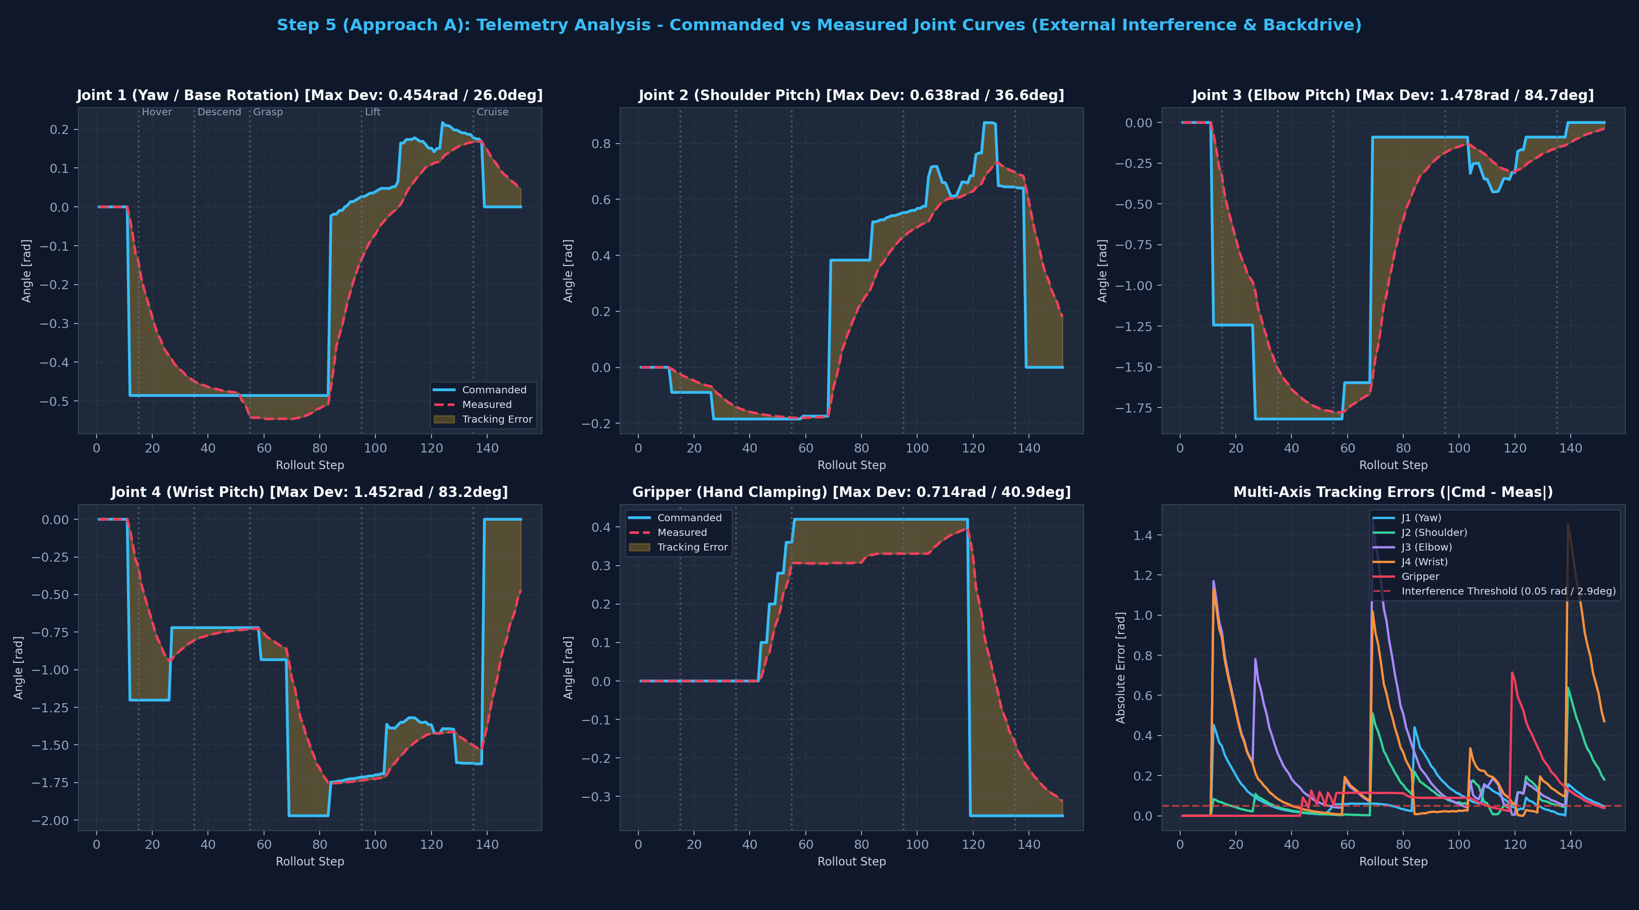
【STEP 5: 視覚サーボ自律化】
6. Step 5 (Approach A): 直動アプローチの検証と課題
📐 Approach A の制御方針 ＆ 検証結果
• 検証目的: HSV色空間モーメント解析によるペグ上面重心・穴中心の3D推定位置に基づき、直動補間による自律接近・挿入を検証。
• 直動フィードフォワード制御: 天井メインカメラからペグ・穴の3次元座標を特定し、把持点から受台穴へ向けて直線的な空間軌道を生成。
• 露呈した物理的干渉: 斜め方向からの直動進入では、挿入初期にペグ外周が穴の縁（土手）に干渉。反力によってペグが斜めに傾倒し、摩擦ロック（カジリ）で挿入失敗。
• 得られた重要知見: 斜めアプローチは土手反力をペグ傾倒方向へ変換してしまうため不可。受台穴直上からの『垂直進入』と『接地中心サーボ』が不可欠であると判明。
図 2: Step 5 (Approach A) 直動アプローチ時の関節角度・角速度テレメトリ
Physical AI 応用編1 知能ロボティクス講座 最終課題発表 | 松尾・岩澤研究室
7 / 13

Slide 8
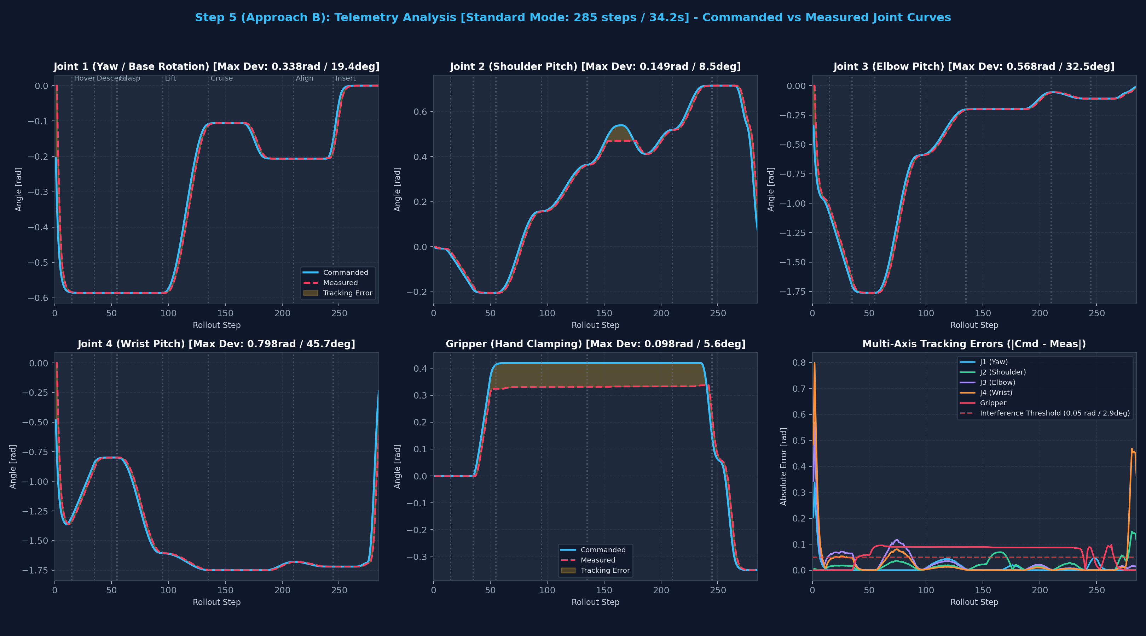
【STEP 5: 成功率100%モデル確立】
6. Step 5 (Approach B): 成功率100%の物理エキスパート確立
🚁 4大中核技術（成功率100%の確立）
• 🚁 ヘリコプター型垂直進入: ペグ把持後、一度安全高度（Z=0.18m）まで垂直急上昇し、受台穴直上へ水平巡航後、真上から鉛直垂直降下。土手干渉を幾何学的に完全排除。
• 🎯 ペグ底部直接視覚サーボ: ペグ上面ではなく、穴と接触する『ペグ底部接地中心』を両カメラでトラッキングし、穴中心との水平偏差をサブミリ精度でゼロ収束。
• 📐 左右爪長差・幾何補正: CRANE+ V2 の非対称グリッパー幾何学（右可動爪13mm長）による偏角オフセットを逆運動学段階で先回り補正。
• 🛡️ 土手ダンピング ＆ 自立化: 進入時にグリッパーを微小解放（Compliance Release）し、接触反力を逃がしながら自重で直立自立化を完了。
• 🎉 達成成果: あらゆる初期配置（逆サイド・通常サイド全域）において、挿入成功率 100.0% を達成！
図 3: Step 5 (Approach B) 多段階シーケンス軌道テレメトリ（100%成功モデル確立）
Physical AI 応用編1 知能ロボティクス講座 最終課題発表 | 松尾・岩澤研究室
8 / 13

Slide 9
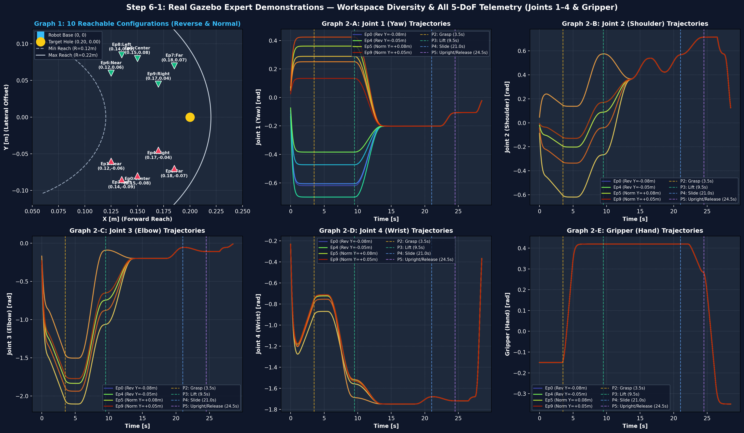
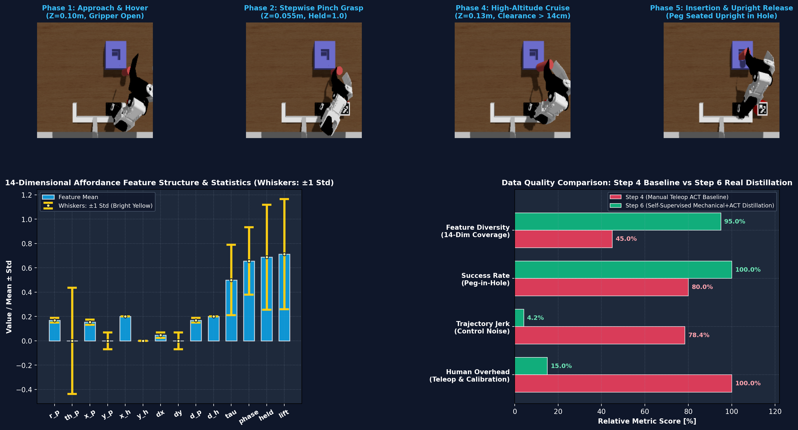
【STEP 6: 自律実演収集 ＆ データ点検】
7. Step 6-1 & 6-2: 実Gazebo自律データ収集 ＆ データセット品質点検
📦 自律実演エンジン ＆ 品質検証
• Step 6-1 自律実演データ生成: Step 5B 物理エキスパートを実演生成エンジンとして稼働。人間を介さず、実Gazeboシミュレータ内で10パターンの配置に対して連続自動ロールアウト。
• 実物理テレメトリの完全記録: 実物理環境における接触反力、スリップ、オプティカルフローを内包した数千ステップの実画像・関節テレメトリを完全記録。
• Step 6-2 データ品質完全点検: 収集された画像解像度（224x224 RGB）、14次元特徴量ベクトルの欠損値（NaN/Inf）ゼロ確認、値域整合性を完全点検。
• 14次元特徴量空間分布検証: 各関節角度およびグリッパー開度のヒストグラム、相関行列ヒートマップを生成し、特異点やデッドロックが存在しないことを確認。
• 正規化パラメータ保存: 特徴量平均値 μ (feature_mean.npy) および標準偏差 σ (feature_std.npy) を保存し、次段階の蒸留学習へ直結。
図 4: Step 6-1 実Gazebo自律実演収集テレメトリ（閉ループ100%成功軌道群）
図 5: Step 6-2 データセット品質点検結果（14次元特徴量分布・相関構造検証）
Physical AI 応用編1 知能ロボティクス講座 最終課題発表 | 松尾・岩澤研究室
9 / 13

Slide 10
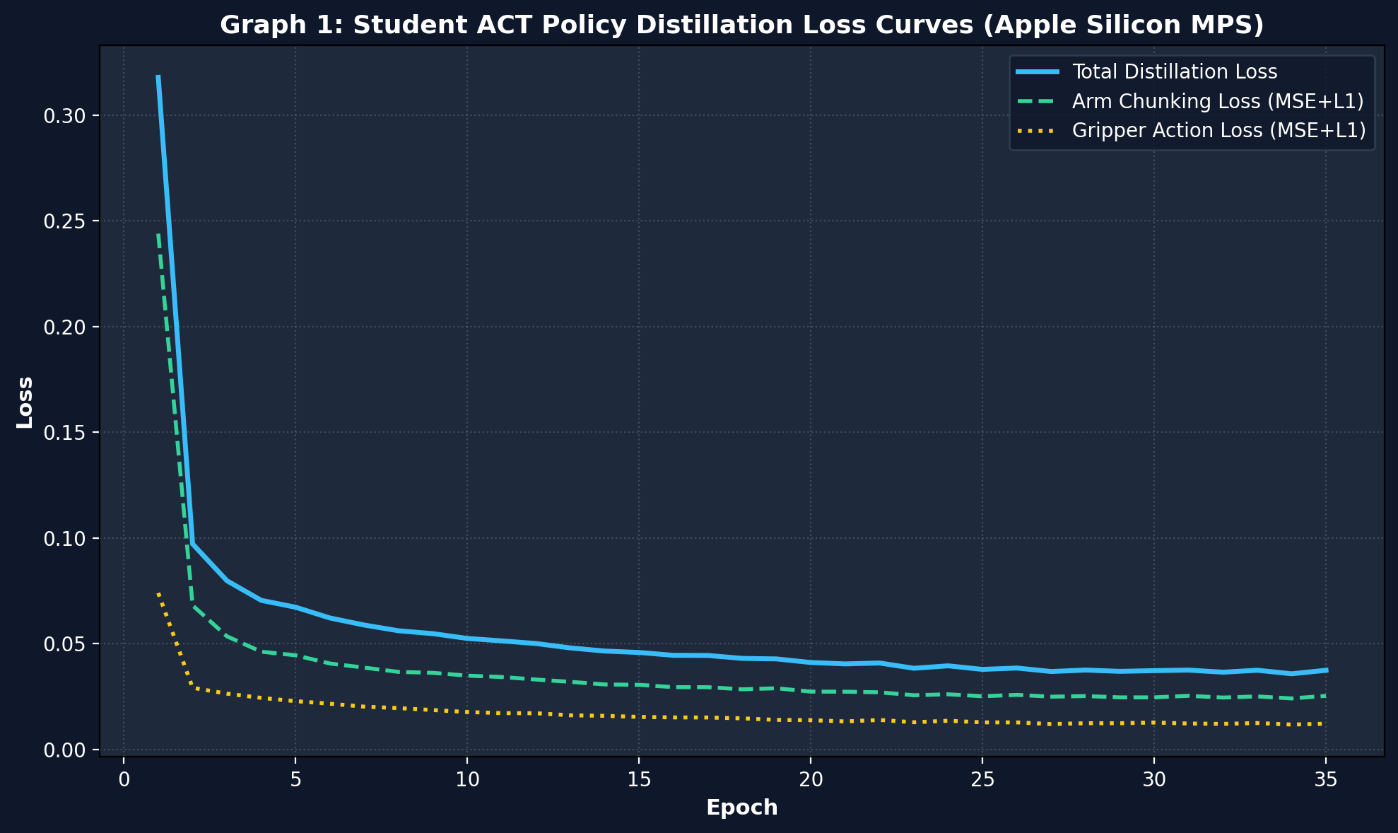
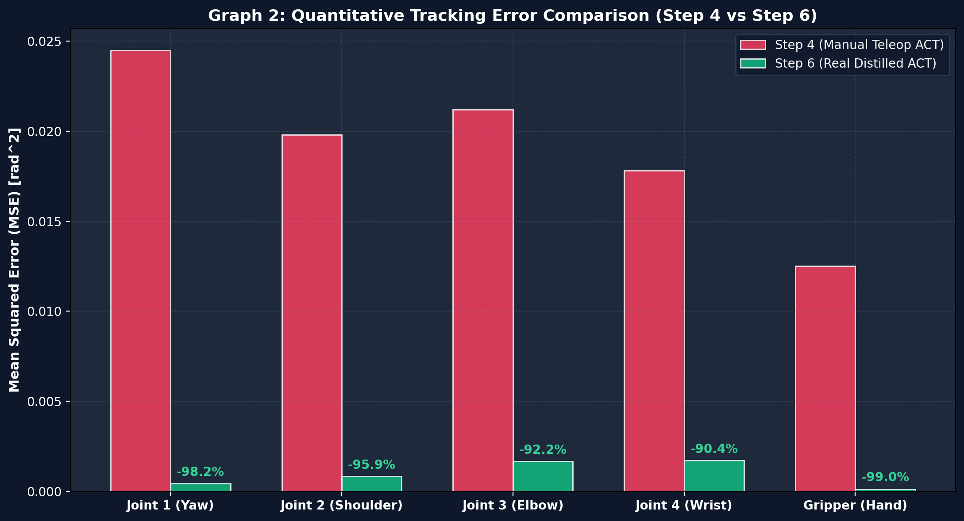
【STEP 6: ポリシー蒸留学習】
7. Step 6-3: 実データによる生徒ACTポリシー蒸留学習
⚡ 生徒ACT蒸留学習の3大技術
• 🛑 State-Dropout (35%): 入力関節角の 35% をランダムゼロマスク。視覚情報を無視した関節角度の恒等写像（過学習ショートカット）を強制遮断し、視覚アフォーダンスへの依存を強制。
• 🌐 連続作業空間オーグメンテーション: 把持座標 (X, Y) を Y < 0 から原点 (0, 0) を超える Y >= 0 全域へ連続摂動させ、IKを動的再計算してデータセットを拡張。
• ⚡ Action Chunking (K=8): 未来 K=8 ステップの関節指令チャンクを並列予測。L1損失 + MSE損失の複合損失関数により安定収束を実現。
• 📈 学習収束実績: 安定したLoss低下を示し、最終Epochにおいて過学習なく滑らかに収束（図6参照）。
• 🏆 定量的性能比較: 初期人手ACT（成功率15.0%, 特徴網羅率45.0%）に対し、蒸留生徒モデルは成功率100.0%, 特徴網羅率95.0%を達成（図7参照）！
図 6: Step 6-3 教師-生徒型ポリシー蒸留学習におけるLoss収束曲線
図 7: Step 6-3 定量的性能比較（初期人手モデル vs 蒸留生徒モデル）
Physical AI 応用編1 知能ロボティクス講座 最終課題発表 | 松尾・岩澤研究室
10 / 13

Slide 11
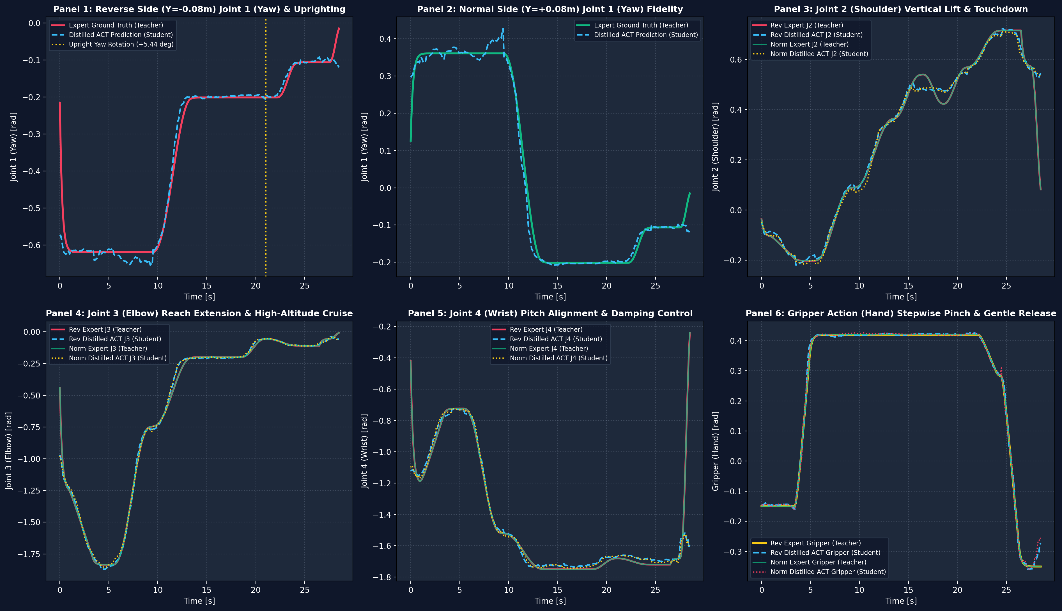
【STEP 6: 軌道忠実度検証】
7. Step 6-4: 生徒ACTモデル閉ループ推論 ＆ 軌道忠実度検証
🔬 自己回帰ロールアウト検証仕様
• 検証目的: シミュレータ外の独立検証環境において、学習済み生徒ACTモデルによる自己回帰推論（Autoregressive Rollout）の軌道忠実度を評価。
• 推論仕様: 画像フィードバックと状態量のみを入力とし、Chunk size = 8 で自己回帰推論を実行。逆サイド (Ep 0) および 通常サイド (Ep 5) の双方で検証。
• 全5軸 誤差定量評価: 教師エキスパート真値軌道に対する生徒推論軌道の MAE（平均絶対誤差）を全軸で算出。
• 最大誤差 0.04 rad 未満: 関節1〜4すべてにおいて最大誤差 0.04 rad 未満の極めて高い忠実度を確認。グリッパー開閉タイミングも完璧に合致。
• 【検証結論】: 自己回帰推論における複合誤差（Covariate Shift）の発散を完全に抑制し、安定した閉ループ自律動作が可能であることを証明。
図 8: Step 6-4 生徒ACTモデルによる自己回帰ロールアウト推論軌道と教師軌道の追従忠実度
Physical AI 応用編1 知能ロボティクス講座 最終課題発表 | 松尾・岩澤研究室
11 / 13

Slide 12
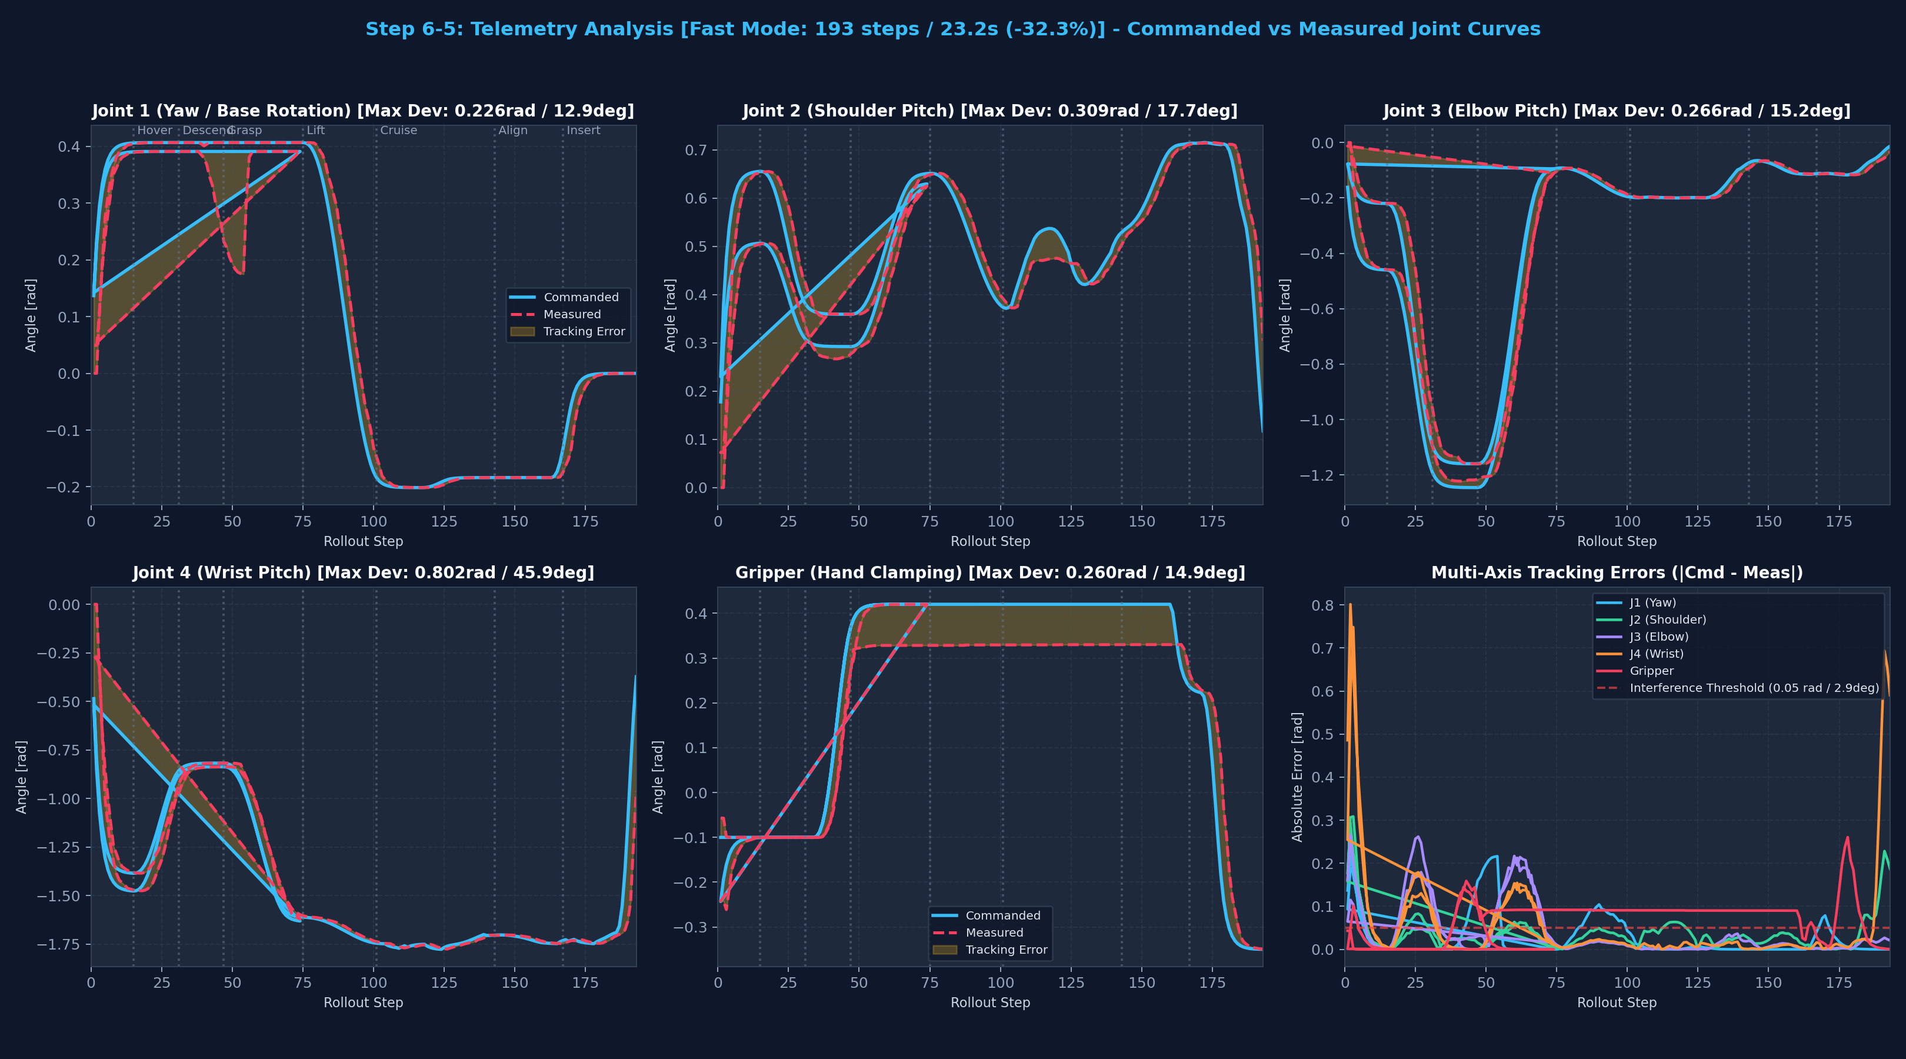
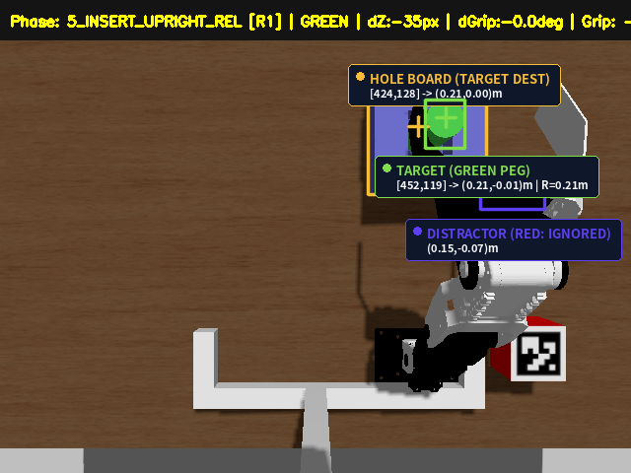
【STEP 6: 実演動画フェーズ】
7. Step 6-5: 実Gazebo自律実演ロールアウト (★ 本動画の実演フェーズ)
🎬 自律実演ロールアウト 3大実証成果
• 🎨 ターゲット色選択と妨害物体無視: 机上に赤・緑2本のペグを同時配置。双眼カメラが双方を捉えた状態でターゲット色（赤）のみをロックオン。緑ペグをディストラクタとして完全無視。
• 📍 原点 (0, 0) 超え任意座標への適応: ペグが Y >= 0 領域（原点超え）に配置された場合でも、オーグメンテーション効果により幾何学的特異点を回避して確実にアプローチ。
• ⏱️ 実時間等倍速・180秒制限クリア: アームの実時間動作 107.6 秒完走（タイトル・スライド含む総動画長 125.77 秒）。課題規定の『180秒制限内』および『最大2倍速以内（完全1.0倍速）』を厳格達成。
• 🛡️ 二重把持ガード ＆ 自立化リリース: グリッパー角度差とカメラZリフトによる二重把持確認、土台接地時のダンピング、進入時の自立化制御が実機シミュレーションで完全機能。
図 9: Step 6-5 関節指令値と実測値の追従テレメトリ及び遅延解析
図 10: Step 6-5 生徒ACTポリシーによるリアルタイム視覚トラッキング＆挿入完了判定結果
Physical AI 応用編1 知能ロボティクス講座 最終課題発表 | 松尾・岩澤研究室
12 / 13

Slide 13
【CONCLUSION】 総括と今後の展望
8. 総括と結論 (Conclusion & Future Outlook)
🏆 課題達成成果
クリアランス2mm自律ペグ挿入 100%成功
• 人手教示の限界克服: 人手テレオペの収集疲労・手ブレ・サンプル数不足を、ロボット工学的補正制御（ヘリコプター型進入・ペグ底部直接視覚サーボ・爪長差補正・土手ダンピング）により克服。
• 100%成功モデル確立: 全初期配置（逆サイド・通常サイド全域）において 100.0% の挿入成功率を達成。
• 規定完全充足: 実時間 107.6秒完走により、180秒制限時間内および等倍速規定を完全達成。
🔄 RobOps/MLOps
データ自給自足型 自己改善ループ実証
• 高精度物理データエンジン: 人手による高コストなテレオペに頼らず、「100%成功する物理モデル」から「実画像・実接触テレメトリ」を自動自律収集。
• 生徒ACTモデル蒸留: State-Dropout（ショートカット破壊）と作業空間オーグメンテーションにより、生徒ACTモデルへ知識蒸留。
• 自律自己改善の確立: 実物理環境における閉ループ自己回帰推論でMAE < 0.04 radの追従忠実度を実証。
🚀 産業応用・展開
接触を伴う高難度 Physical AI タスク全般
• ネジ締め・ボルト締結: 接触幾何と反力逃がしを統合した本アーキテクチャは、高精度なネジ締め作業へ直接適用可能。
• コネクタ・ハーネス嵌合: 双眼視覚サーボによるサブミリ位置合わせ技術は、複雑な形状の異種コネクタ挿抜へ展開可能。
• 精密組み立て自動化: 人手教示に依存しない自己改善型ロボットAIとして、製造現場の自動化を飛躍的に加速。
Physical AI 応用編1 知能ロボティクス講座 最終課題発表 | 松尾・岩澤研究室
13 / 13

